Slide 1
Intérêt des drones pour la surveillance des milieux montagnards : applications et perspectives
Laurent Borgniet
UR Ecosystèmes montagnards– IRSTEA Grenoble
Colloque Drones et moyens légers aéroportés d'observation :
recherche, développement, applications
Montpellier Agropolis International, 24-26 juin 2014

Slide 2
Définition des domaines d’expertise
Contexte scientifique
*suivi de la végétation de montagne
(pelouses, forêts, invasives)
* modélisation, cartographie d’aléas
(mouvements gravitaires chute de blocs – avalanches)
Définition Besoins
* Solutions technologiques - Adaptation
*Prospectivedéveloppement chaînes acquisition et traitements
*Tests opérationnels – dimensionnement (temps-superficies)

Slide 3
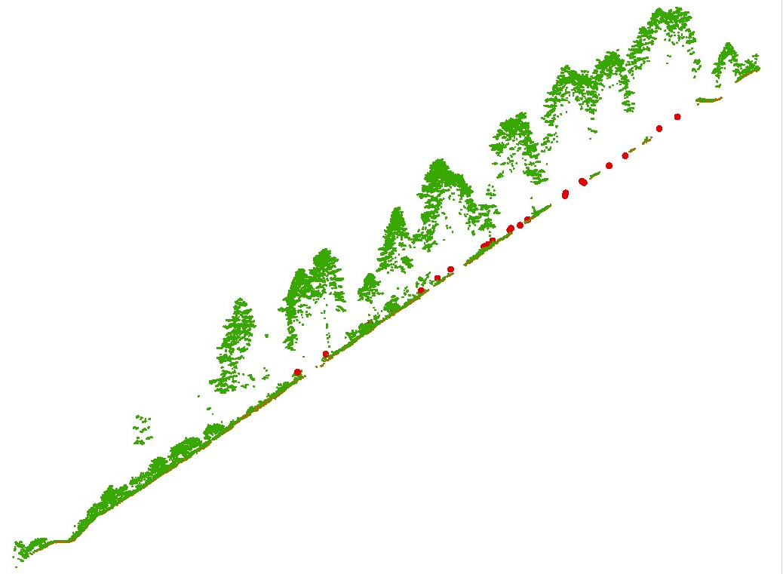


NEWFOR Conférence à mi parcours
Grenoble, 24 octobre 2013

Slide 4
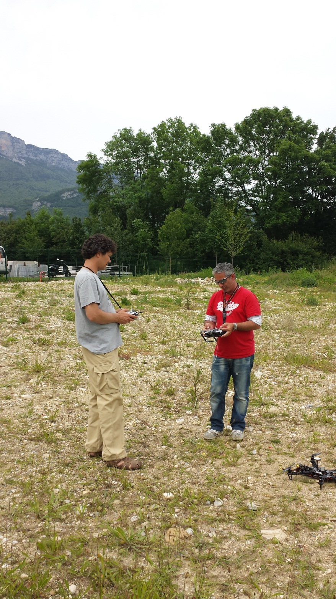
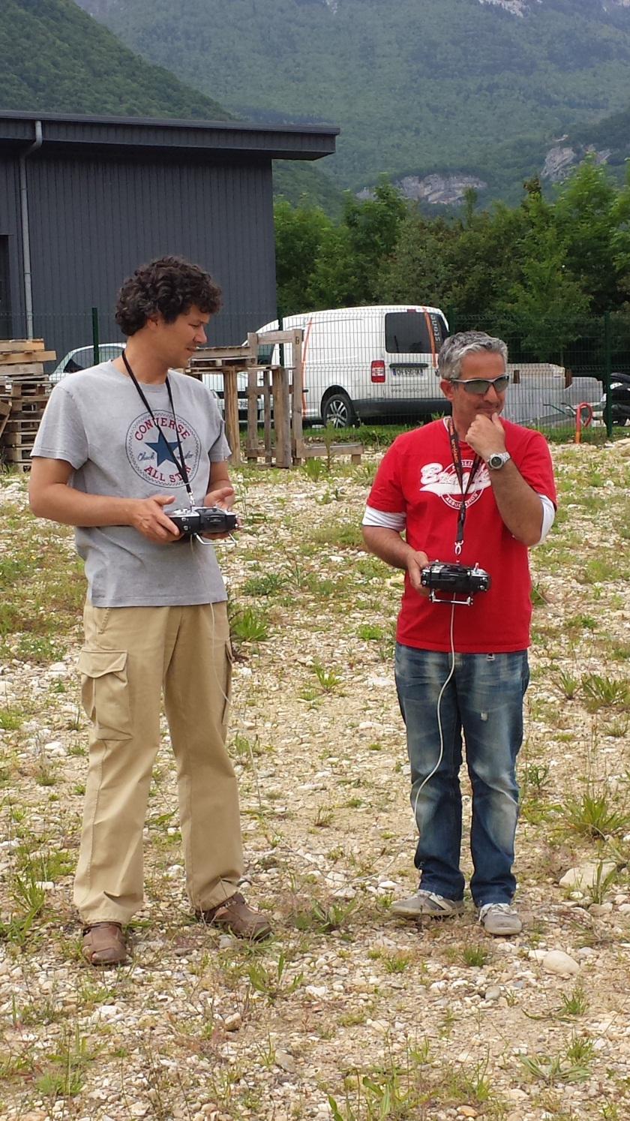
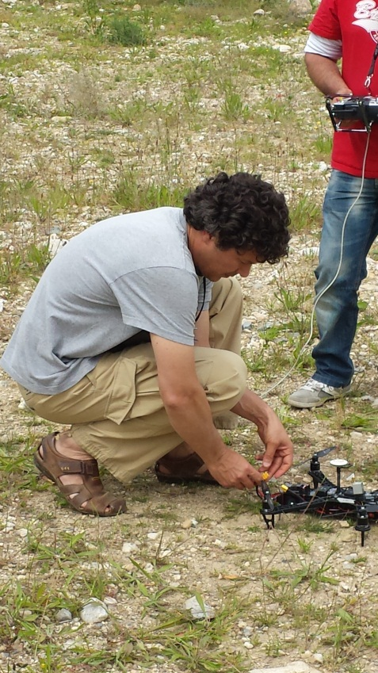

Slide 5
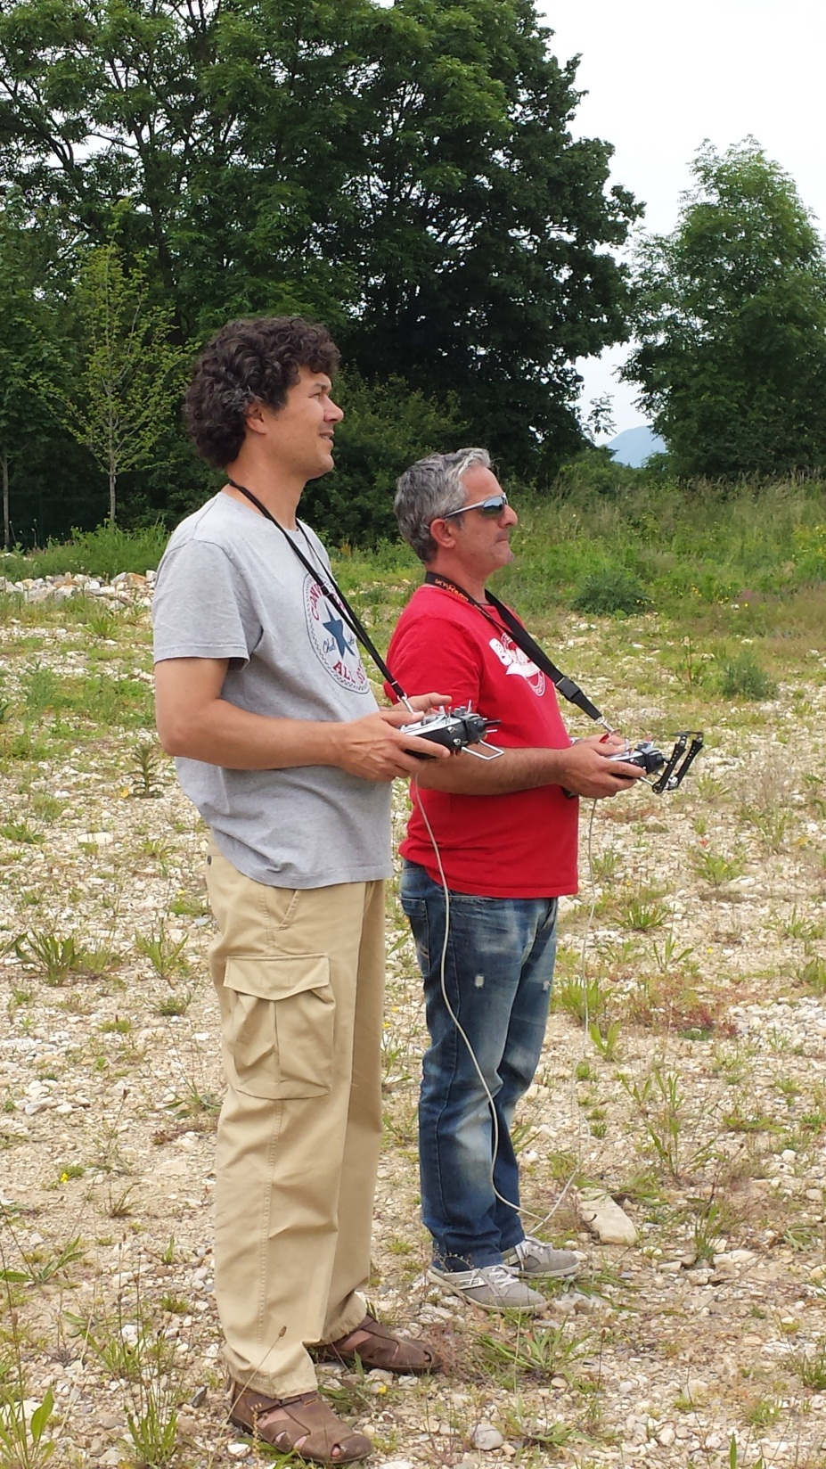
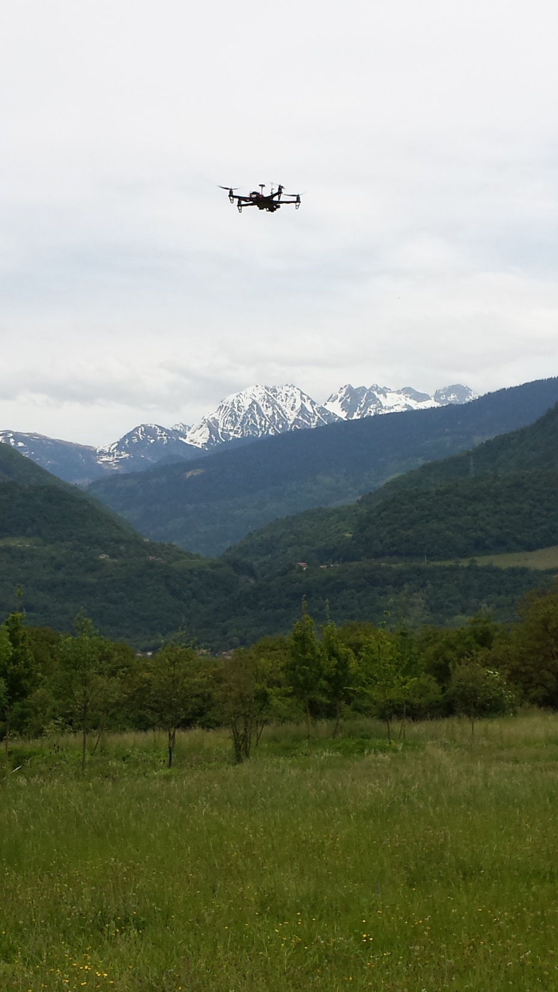

Slide 6
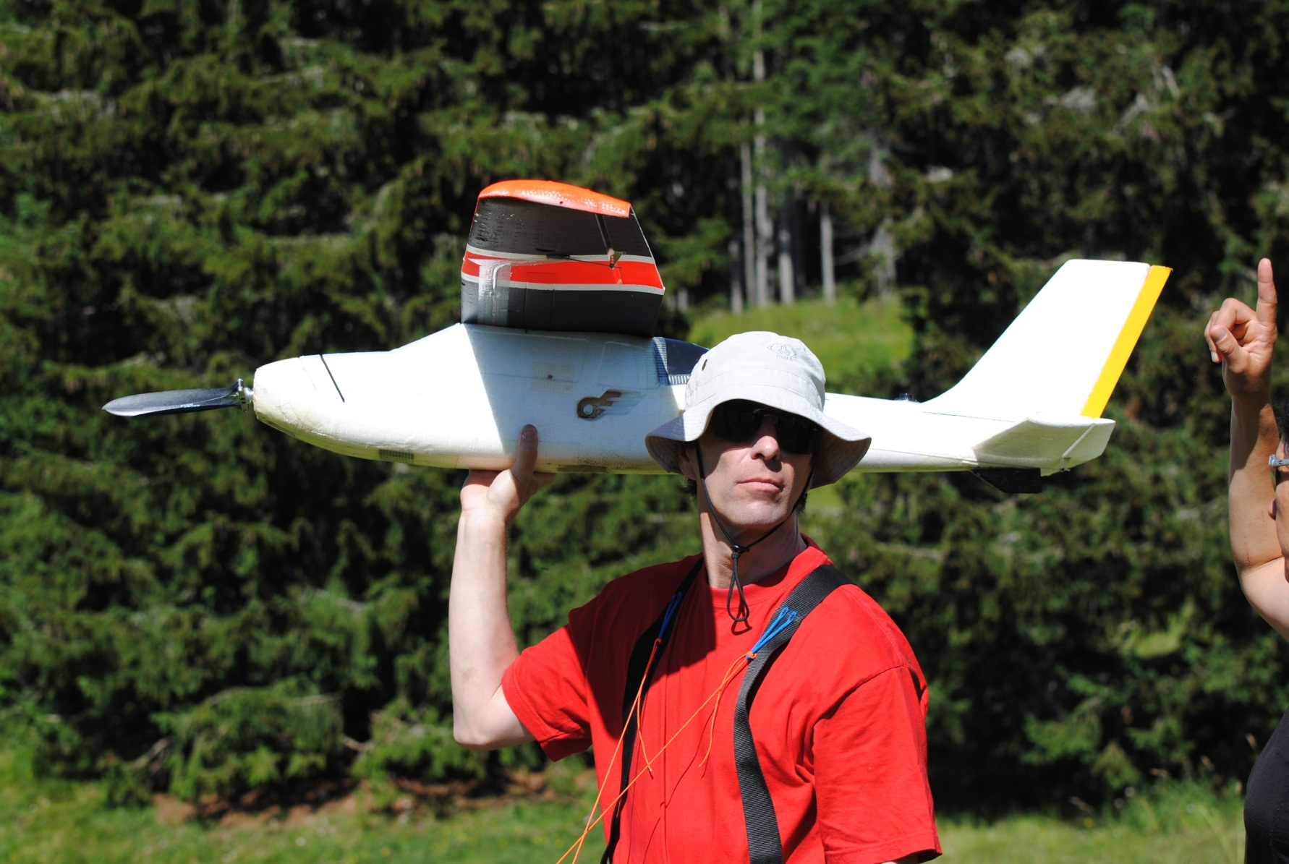
NEWFOR Conférence à mi parcours
Grenoble, 24 octobre 2013

Slide 7
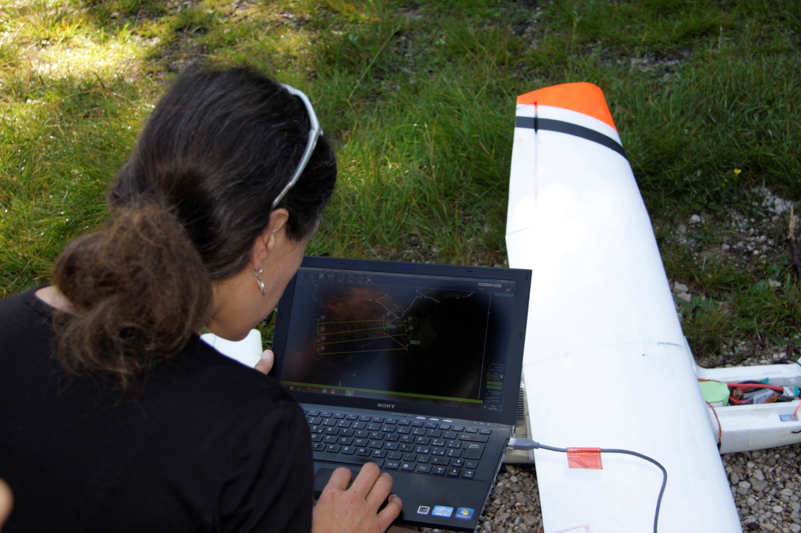
NEWFOR Conférence à mi parcours
Grenoble, 24 octobre 2013

Slide 8
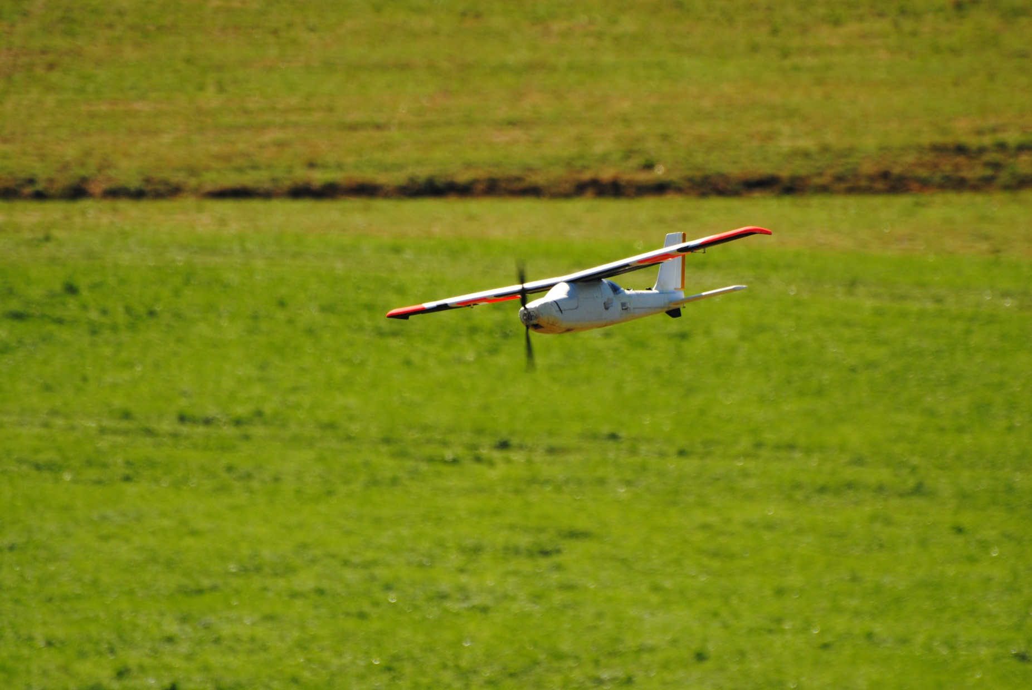
NEWFOR Conférence à mi parcours
Grenoble, 24 octobre 2013

Slide 9
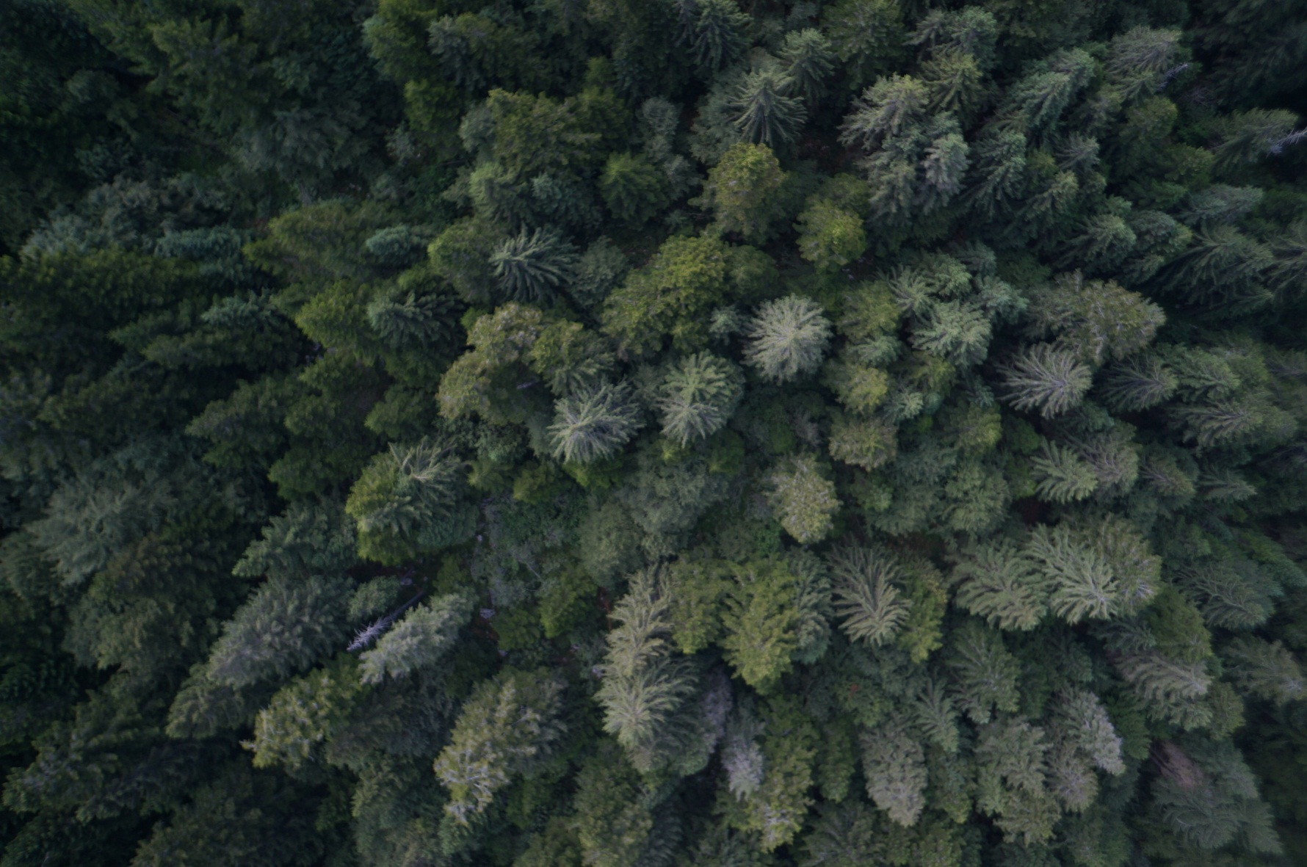
NEWFOR Conférence à mi parcours
Grenoble, 24 octobre 2013

Slide 10
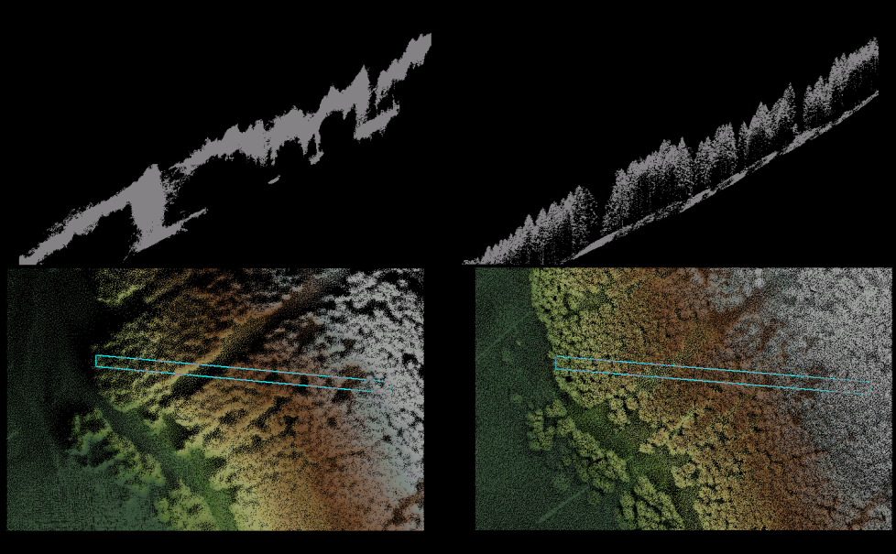
Agisoft Pointcloud
ALS
NEWFOR Conférence à mi parcours
Grenoble, 24 octobre 2013

Slide 11
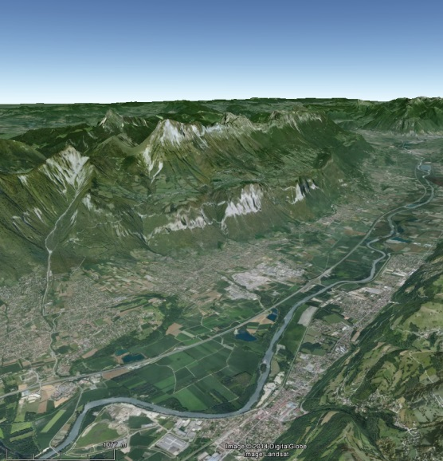
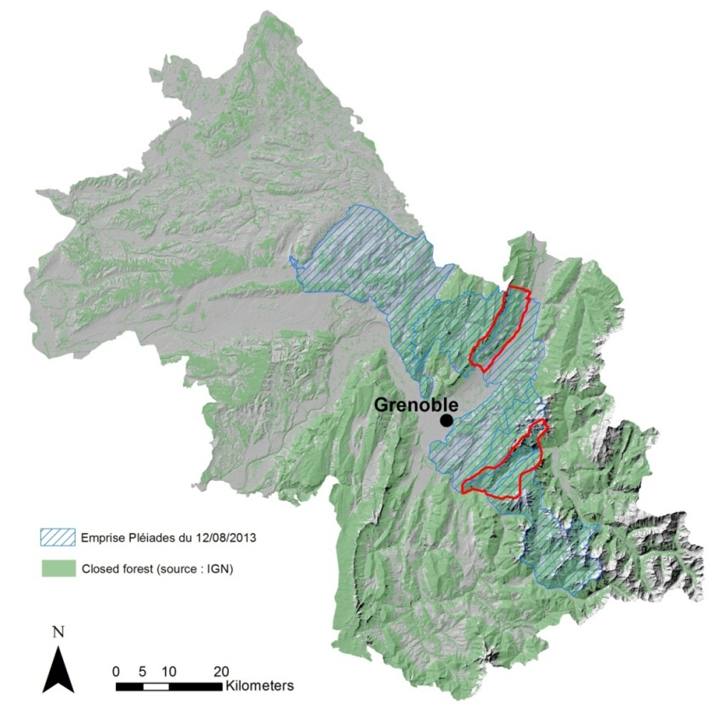
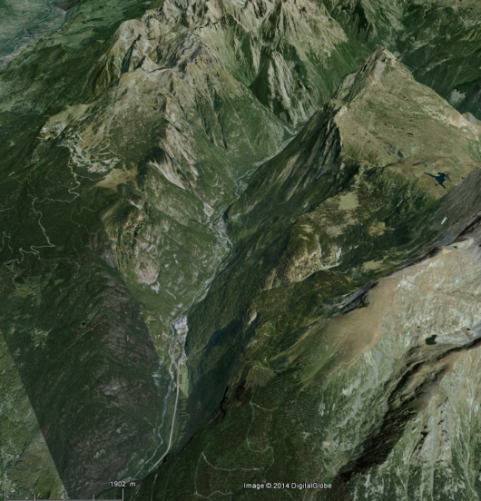
Study areas
Hazard caracterization
Improvement with Pleiade images
© BD Carto| IGN 2009

Slide 12
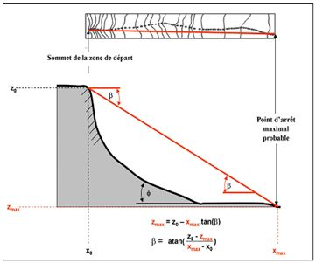
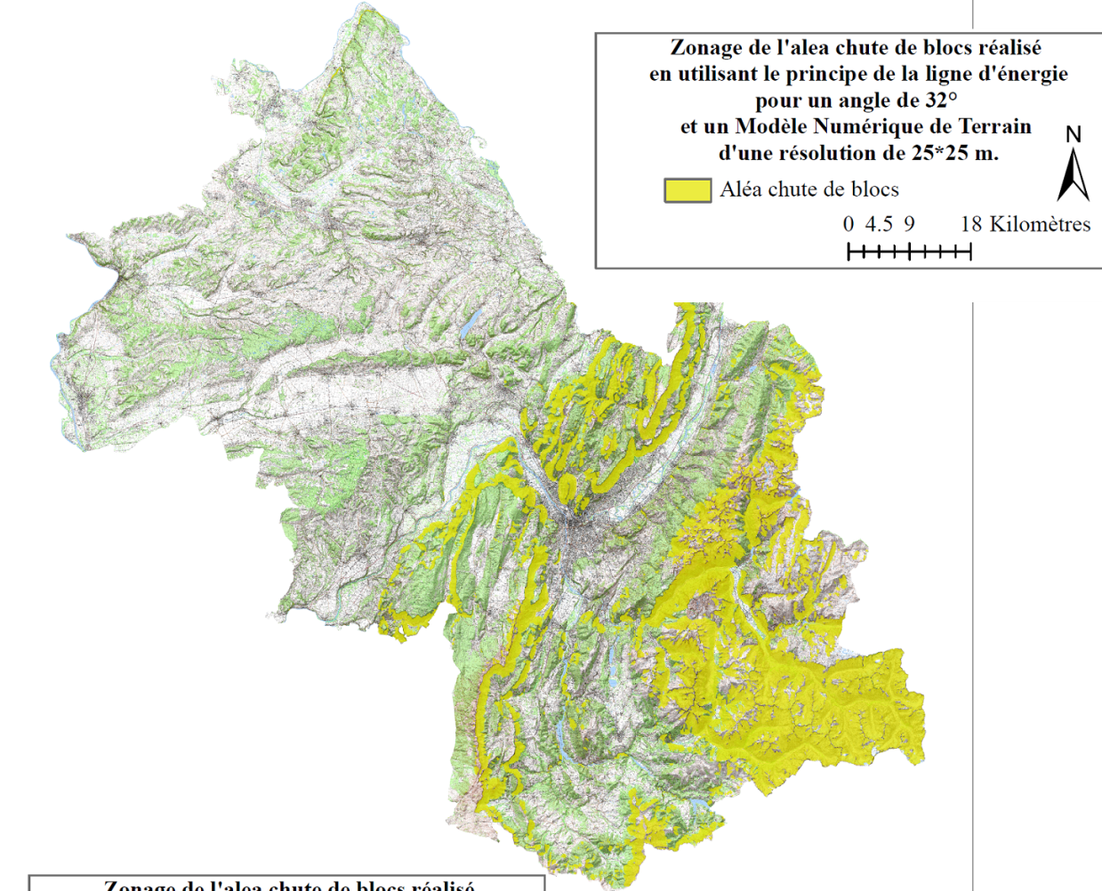
Expertise aléa chute de blocs
Outils opérationnels - Modélisation 2D-3D
Besoins précision données d’entrée
Représentation schématique du principe de la ligne d’énergie et de la formule pour déterminer l’angle β.
2009-2012 développement utilitaire :
+ estimation rapide zone de propagation maximale de chutes de pierres
+ principe de la ligne d’énergie et de la méthode des cônes.
Source: Berger and Toe, 2013, © BD Carto| IGN 2009
Notes:
Irstea a développé en 2009-2010 un utilitaire d’estimation rapide de la zone de propagation maximale de chutes de pierres basée sur le principe de la ligne d’énergie et de la méthode des cônes.

Slide 13
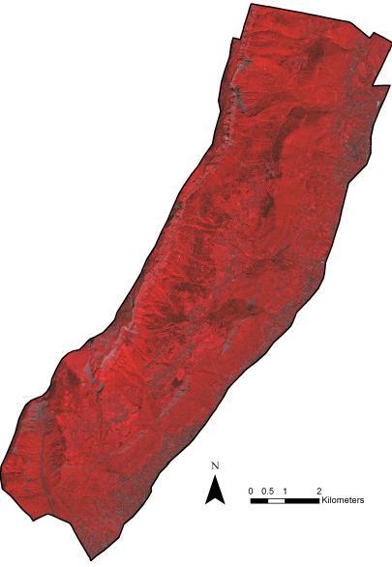
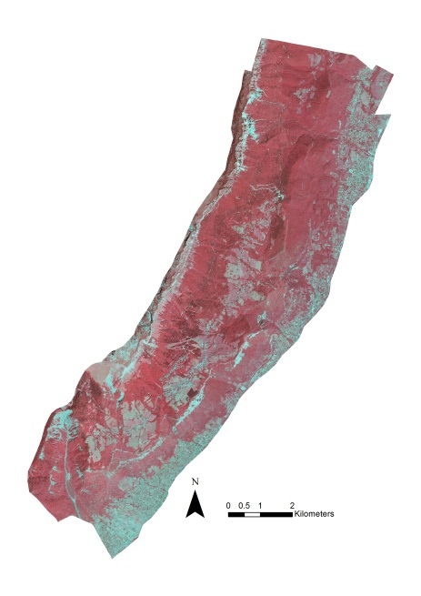
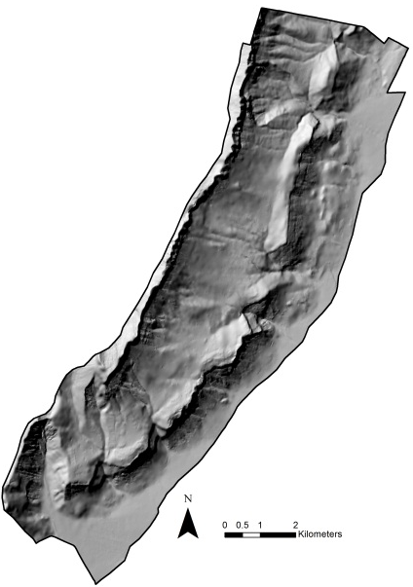
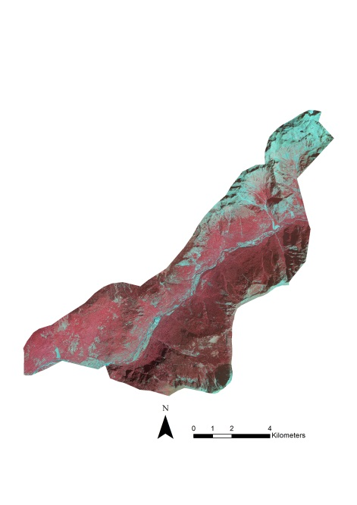
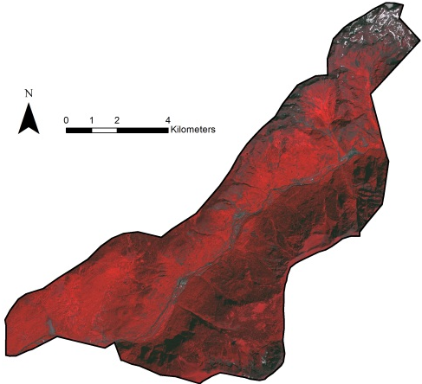
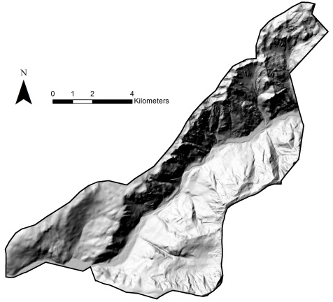
2D – 3D inputs
DEM
IRC ORTHO-IMAGE
PLEIADE
© RGE | IGN 2013
© CNES 2013 et Astrium Services / Spot Image 2013
© BD ORTHO | IGN 2009

Slide 14
Ruleset-based and bottom – up approach classification
No Shade
Shade
Bare rock
Mineral
No Mineral
Vegetation
Bare ground
High phytomass
low and mid phytomass
Bottom level
Deciduous
Coniferous
Cliffs and Screes
Stakes areas
Openfields
Young Planting trees
Open / Mixed
Closed
Rollfree
Protection gradient
Rockyfor3D
Up level
Notes:
Capacité de déterminer gradients de protection qu’offre la forêt face à l’aléa chute de blocs
Classification objet sur des images THRS (Pléiade – Spot6) segmentation précise (objets 5-10m), classification et carto des enjeux, zones de départ, zone de forêts jouant rôle de protection, mais besoin de plus de résolution pour aborder les données d’entrée des modèles 3D nécessitant MNT et MNS très précis (submétrique) tels que rugosité du sol, surfaces terrières comptage des houppiers, hauteur arbres,

Slide 15
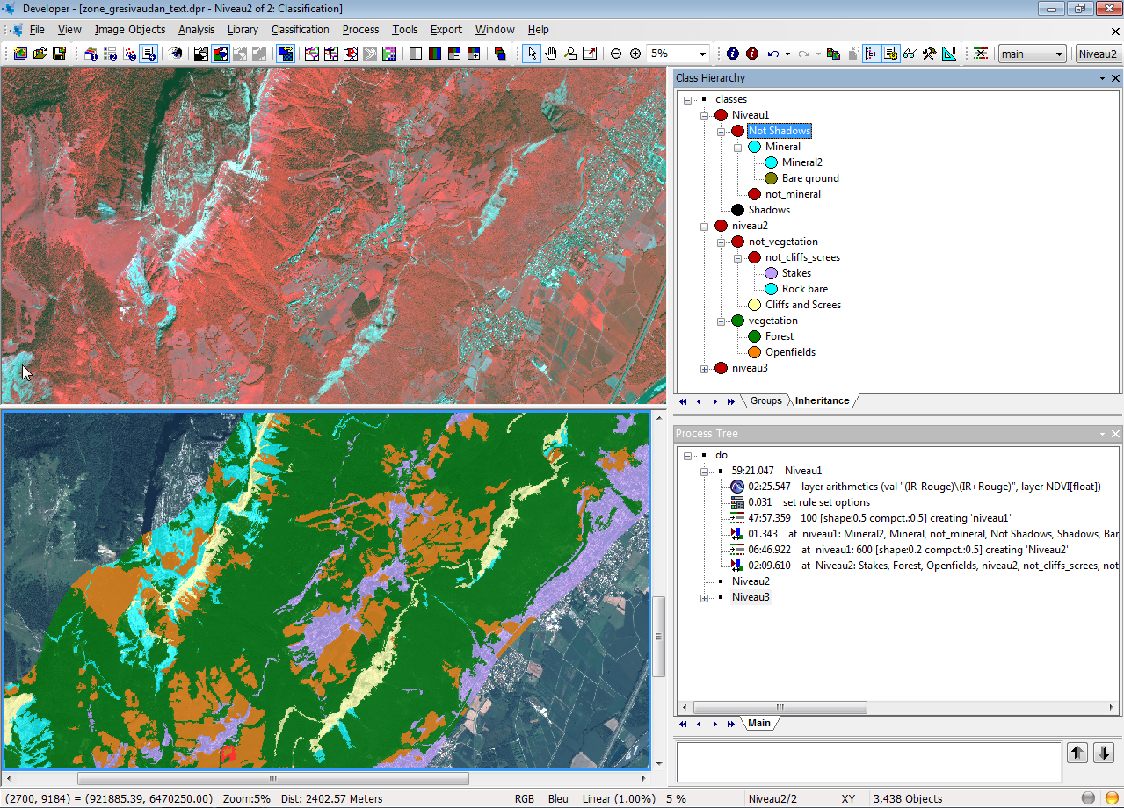

Segmentation and object classification with eCognition

Slide 16
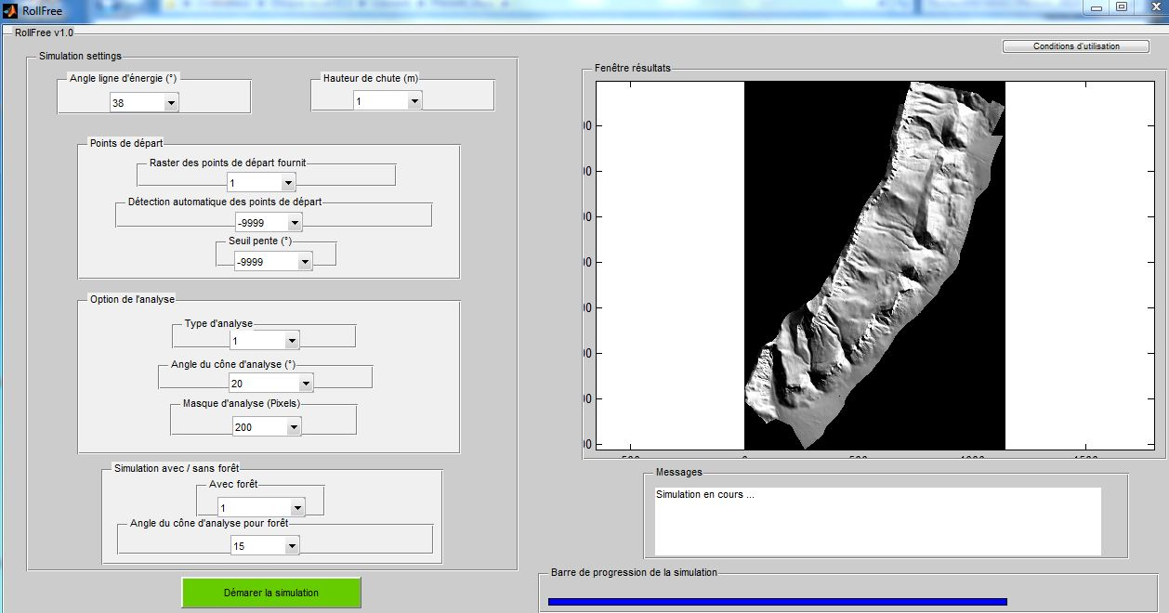
RollFree 2D simulation (Chartreuse)
DEM Resolution 10m

Slide 17
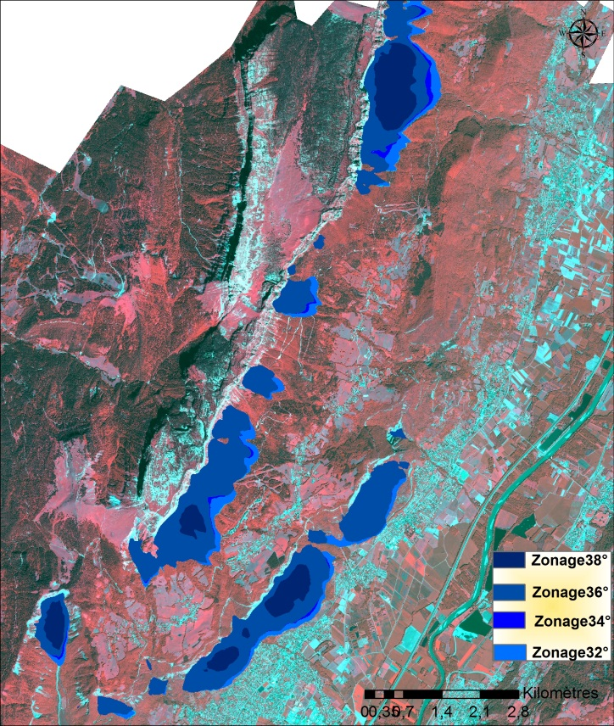
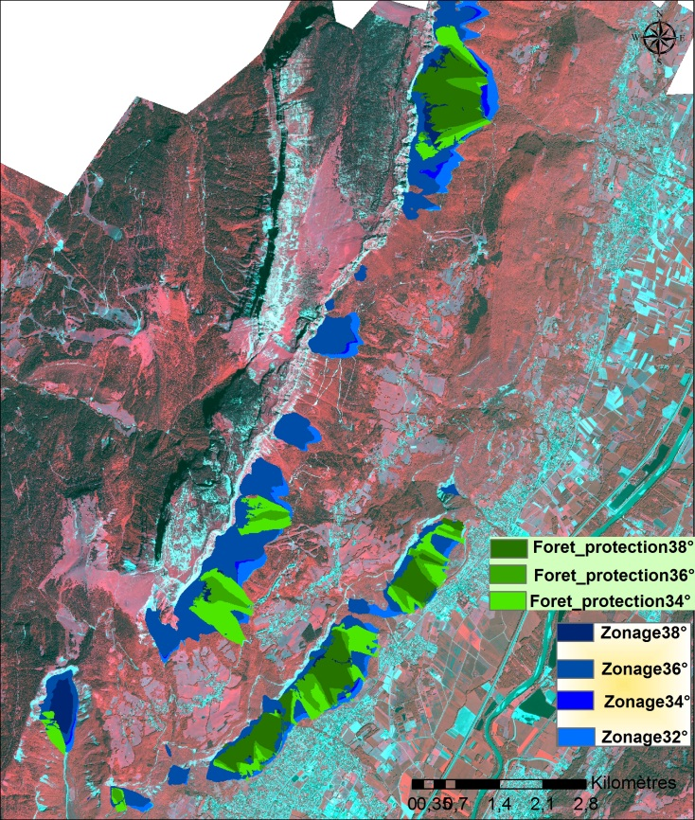
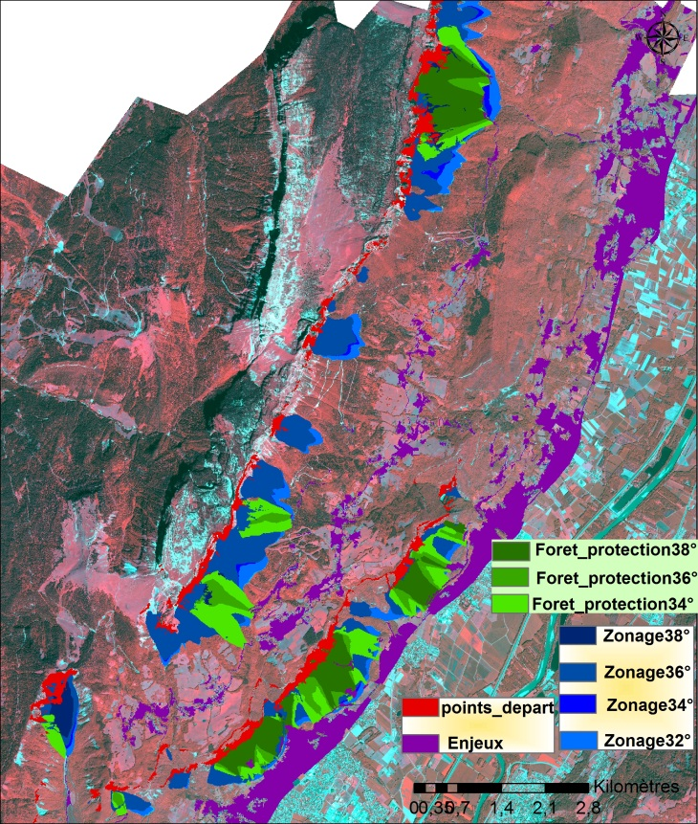
Rollfree simulations
Rockfall Hazards Map (Chartreuse)
© CNES 2013 et Astrium Services / Spot Image 2013

Slide 18
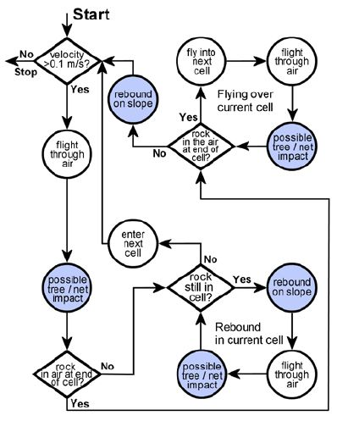
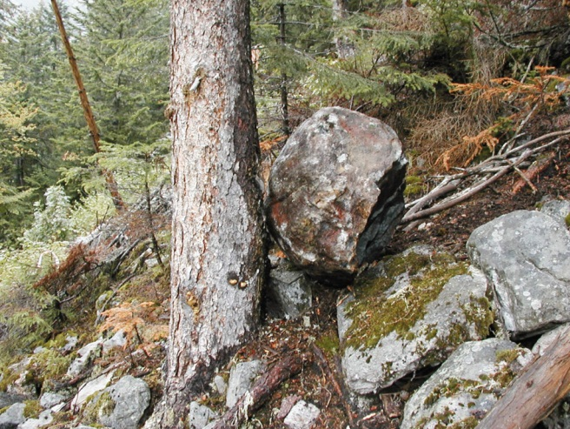
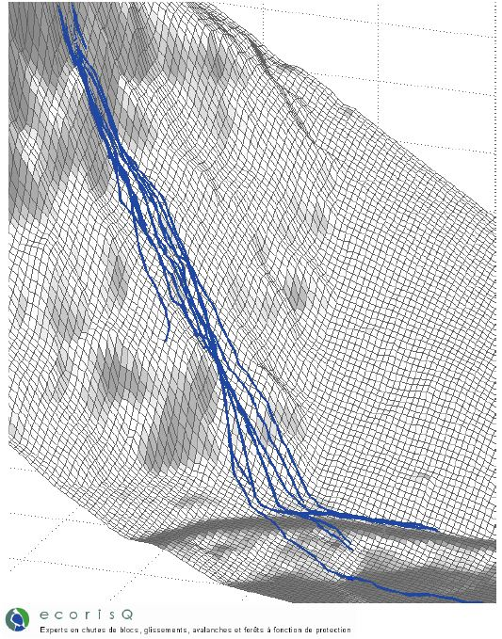
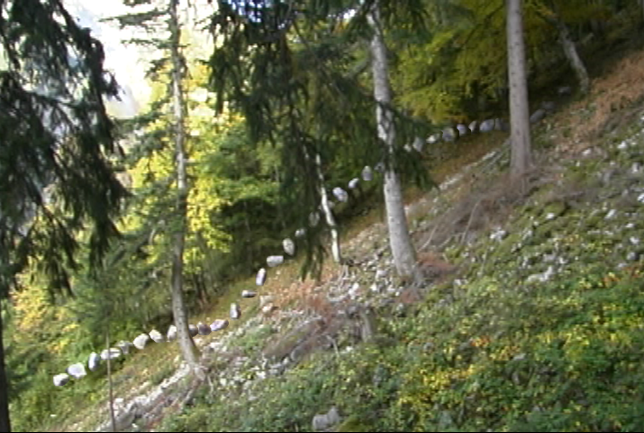
3D with Rockyfor3D model
Rockyfor3D model:
Block trajectory 3D simulation (vectorial representation ),
falls, rebounds on slope, impacts on trees
Notes:
Rockyfor3D simule la trajectoire d’un bloc en 3D (représentation vectorielle), en calculant des séquences de chute libre dans l’air et de rebonds sur la surface de la pente, et d’impacts contre des arbres le cas échéant

Slide 20
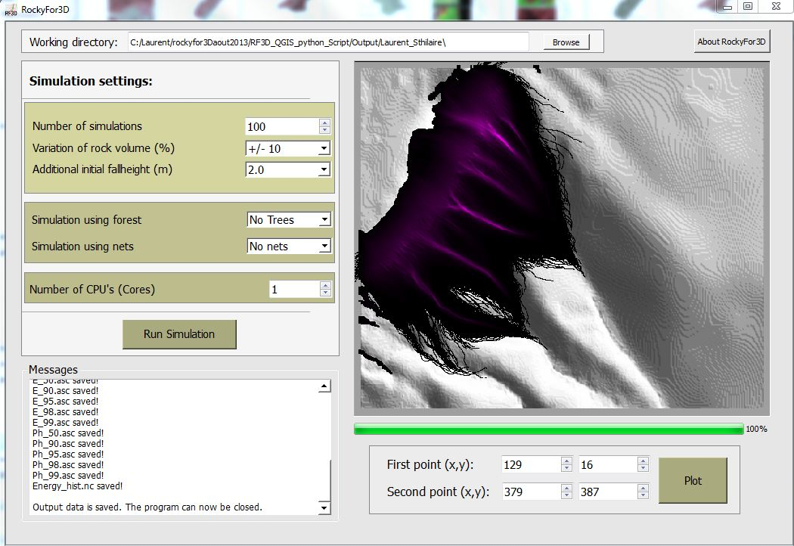
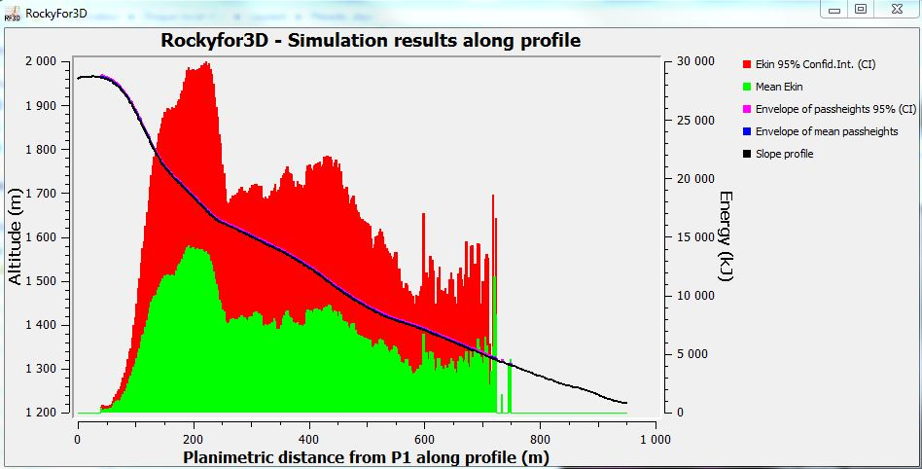
RockyFor3D simulation

Slide 21
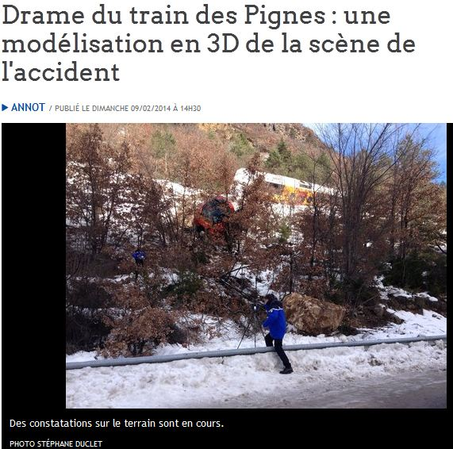
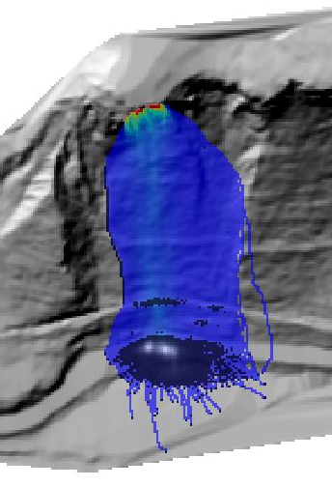
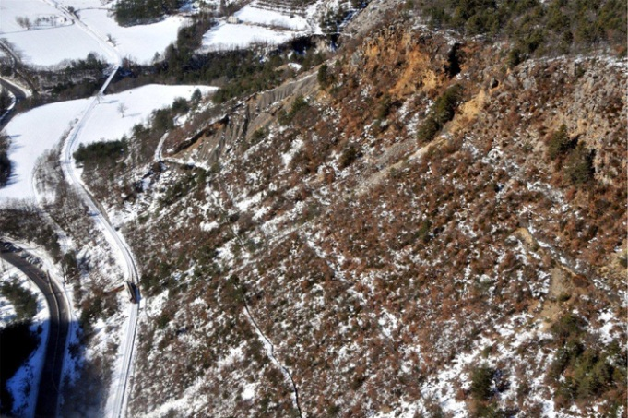
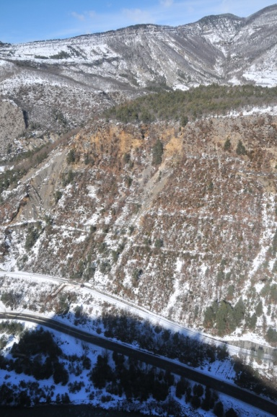
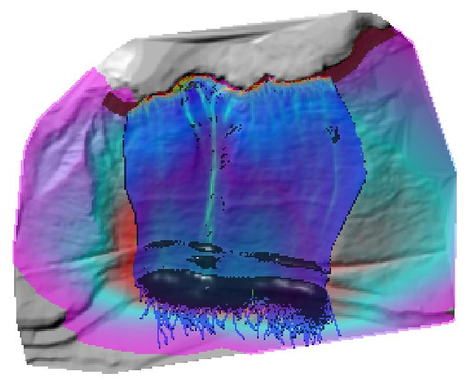
Source:laprovence.com
Source: hauteprovenceinfo.com

Slide 22
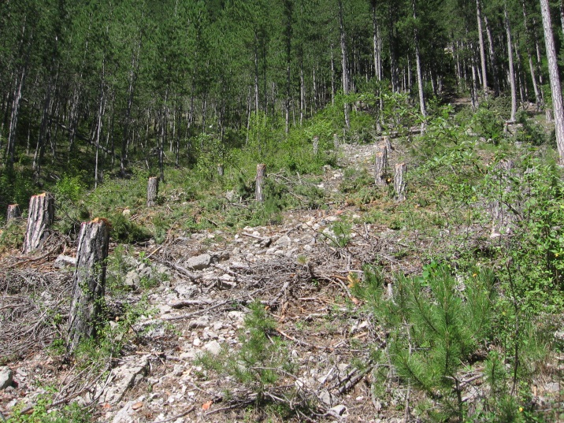
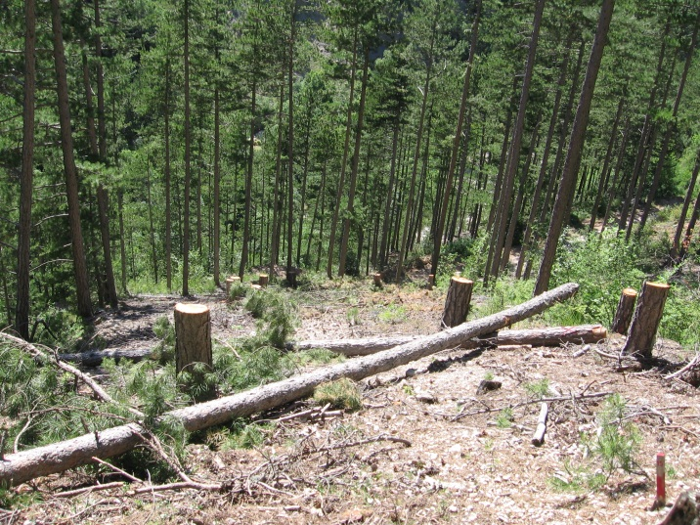
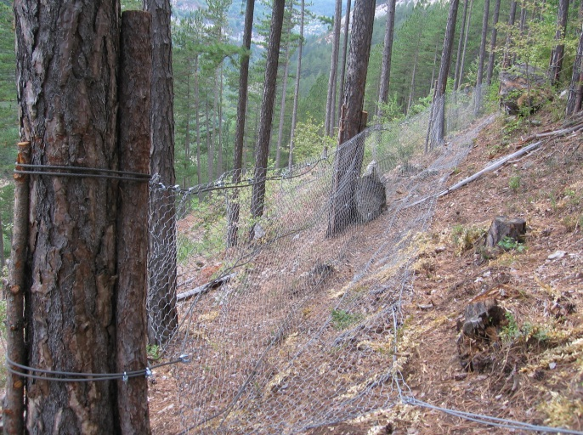
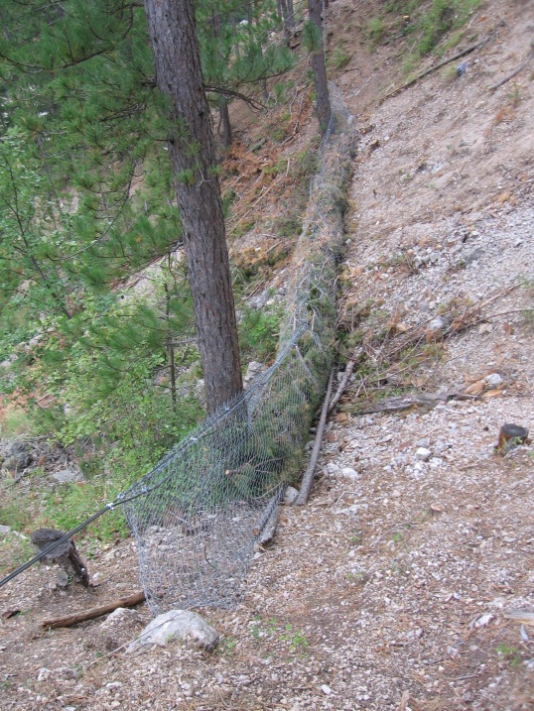
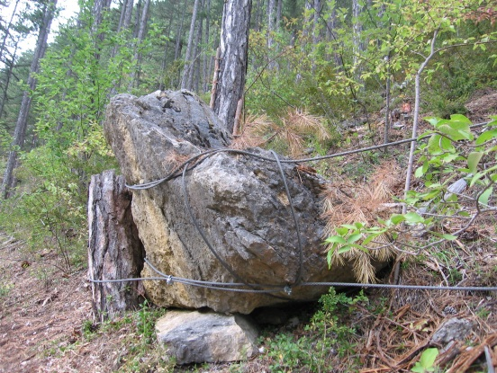
Val Drôme
Arbres abattus en diagonale fixés sur des souches hautes
Usage d’ouvrages d’ingéniérie écologique
Treenet et Fasnet :
filets tendus entre les arbres,
remplissage branches –amortisseur energie
Ancrage de bloc instable

Slide 23
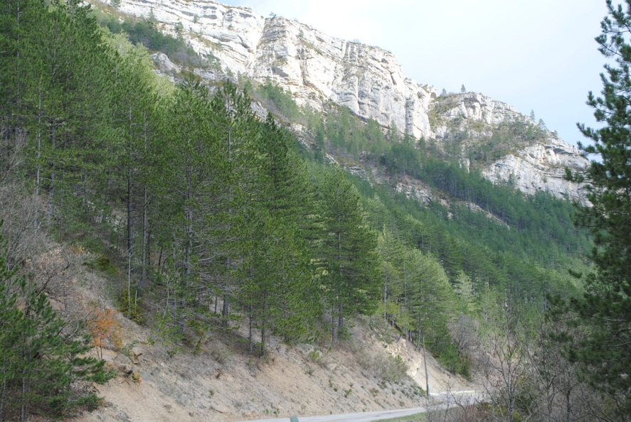
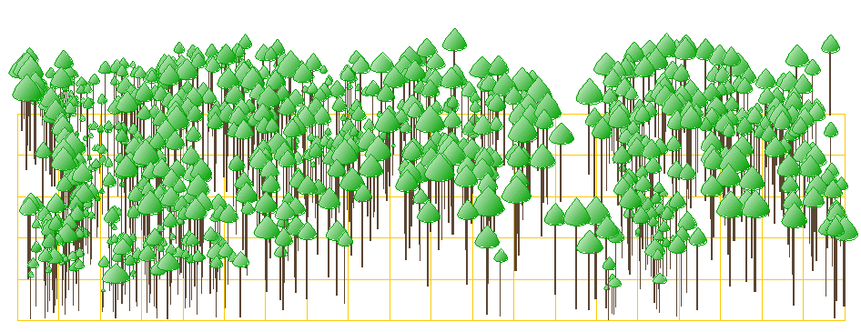
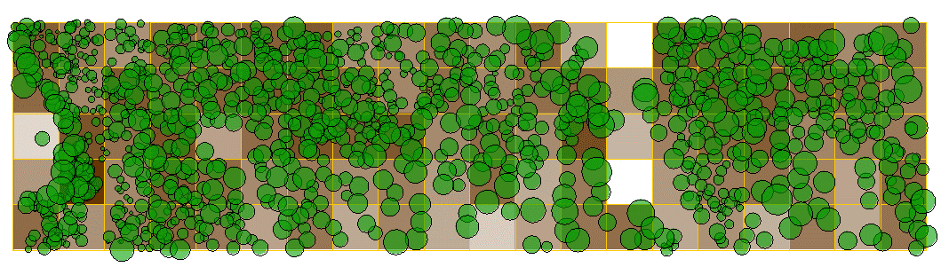

Slide 24
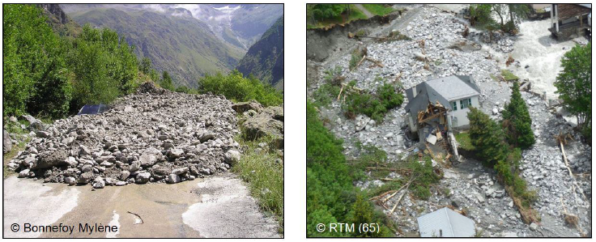
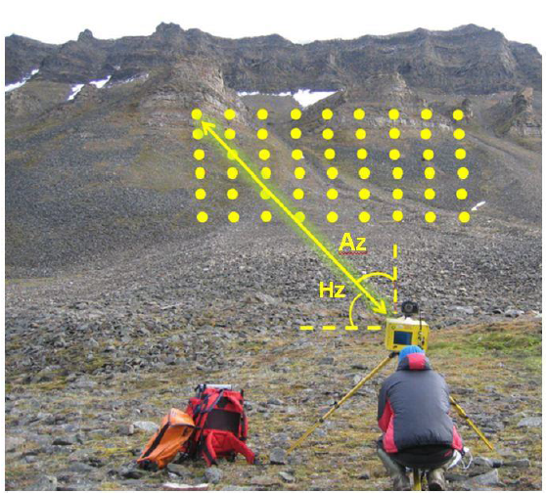
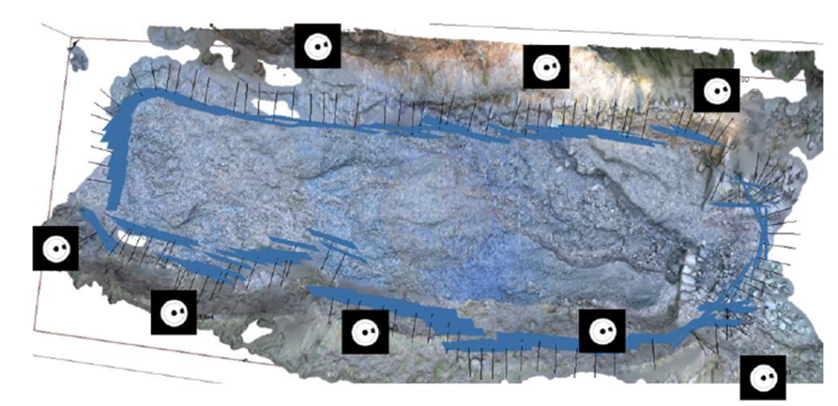
Route coupée par un dépôt de lave torrentielle
Col du Tourmalet
Maison emportée par une crue
Barège juin 2013
LiDAR terrestre suivi éboulis Vercors
Photo: Jaboyedoff M.
Géométrie des vues (bleu)
et répartition des points de contrôle (cibles)
Tronçon de 100m (massif de Chartreuse)
Source : Spitoni M. 2014

Slide 25
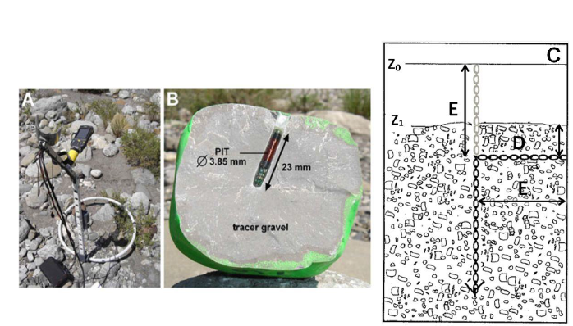

Slide 26


Slide 27


La problématique
Cartographie de la ressource
  Les données disponibles actuellement ne répondent pas aux enjeux de mobilisation du bois
Orthophoto
Description qualitative continue (BD ORTHO® IGN)
Hauteur de la canopée
LiDAR

Slide 28

Nuage de points classé
Détection d'arbre
Interpolation
De multiples algorithmes.
Détection des maxima (Popescu 2004)
MNT
MNS
Filtre non linéaire
Lissage
Maxima
Maxima (X, Y, H)
Sélection
Sommets possibles

Slide 29



Détection d'arbre
Les Modèles Numériques d'Élévation
  Terrain (MNT)
  Surface (MNS)
  Canopée (MNC)
MNS
MNT
(Vaujany)
MNC

Slide 30

Détection d'arbre
Utilisation de la cartographie des arbres
  Estimation du volume mobilisable dans des zones précises (coupe à câble...)
Position des arbres dominants (points jaunes, taille du symbole proportionnelle à la hauteur), fond MNC.

Slide 31
Détection d'arbre
Avantages / Limites
  Pas besoin de relevés de terrain a priori
  Traitement rapide (calcul raster)
  Bonne estimation de la hauteur des arbres dominants
  Difficulté pour estimer le diamètre et le volume à partir de la hauteur
  Agrégation des informations à l'échelle du peuplement délicate
  → Méthode utilisé par des experts forestiers à l'étranger (Suisse) pour des petites propriétés

Slide 32
-
Que faire ?
  Quand la densité de points LiDAR ne permet pas d'avoir un MNC de résolution suffisante ?
  Dans les peuplements de taillis ?
  Quand on a besoin d'information non biaisée à l'échelle de la parcelle ?
  Solutions Drones:
  Précision et qualité des données
  Topographiques, végétation, caractéristiques dendrométriques
  Perspectives de collaboration – thèse CIFRE?

Slide 33
Merci de votre attention

